Slide 1



CLASES DE KABALÁH 26
Siete Especies – Siete Atributos
Por: Eliyahu BaYona
Director Shalom Haverim Org
New York

Slide 2
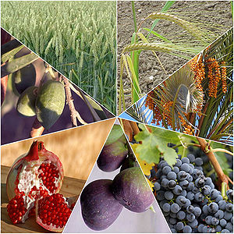

Slide 3
CLASES DE KABALÁH 26
Para comprender qué es y qué no es Cabalá, debemos conocer primero principios básicos de Toráh.
Para una mejor comprensión de la Toráh, nuestros Sabios han divido su estudio en 4 Niveles que nemotécnicamente se les denomina PARDES פרדס :
P= פ Peshat –significado plano, básico
R= ר Remes –Significado insinuado
D= ד Derash –Significado interpretativo
S= ס Sod –Secreto –Significado esotérico, místico

Slide 4
CLASES DE KABALÁH 26
LOS NIVELES DE CONCIENCIA DEL ALMA
De las enseñanzas del rabino Moshé Miller y otras fuentes
Asiyá es el mundo de la fisicalidad;
Yetzirá, el mundo de las emociones;
Beriyá, el mundo del intelecto;
Atzilut, el mundo del espíritu; y
Adam Kadmón, la fuente primordial.
Aunque damos diferentes nombres a los mundos, en realidad no están separados el uno del otro.

Slide 5
CLASES DE KABALÁH 26
CAOS Y LO PRIMORDIAL
De las enseñanzas del rabino Moshé Miller y otras fuentes
La teoría se basa en tres conceptos:
Tzimtzum (“contracción” o “retirada”)
Shevirat ha-kelim ("ruptura de los vasos") y
Tiqún ("restauración").

Slide 6


Slide 7
CLASES DE KABALÁH 26
Las siete especies y los siete atributos
De las enseñanzas del Rebe de Lubavitch y otras fuentes
Porque el Señor, tu Di-s te está llevando a una buena tierra: ... Una tierra de trigo, cebada, uvas, higos y granadas; una tierra de aceitunas que producen aceite y miel [dátiles]
Deuteronomio 8: 8

Slide 8
CLASES DE KABALÁH 26
Las siete especies y los siete atributos
De las enseñanzas del Rebe de Lubavitch y otras fuentes
Nuestros sabios nos dicen que, originalmente, todos los árboles fructificaron, como también lo será en la Era del Mashíaj.
Un árbol infructuoso es un síntoma de un mundo imperfecto, ya que la función última de un árbol es producir frutos.

Slide 9
CLASES DE KABALÁH 26
Las siete especies y los siete atributos
Si "el hombre es un árbol del campo" (Deuteronomio 20:19) y el fruto es el logro más alto del árbol, hay siete frutos que coronan la cosecha humana y botánica.
Estas son las siete frutas y granos señalados por la Torá como ejemplares de la fertilidad de la Tierra Santa: trigo, cebada, uvas, higos, granadas, aceitunas y dátiles.

Slide 10
CLASES DE KABALÁH 26
Las siete especies y los siete atributos
El día 15 del mes hebreo de Shevat es el día designado por el calendario judío como el Año Nuevo para los árboles.
En este día, celebramos los árboles del mundo de Di-s y el árbol dentro de nosotros, participando de estos siete frutos, que tipifican los diversos componentes y modos de la vida humana.

Slide 11
CLASES DE KABALÁH 26
Las siete especies y los siete atributos
Alimentos y forrajes
Los maestros cabalísticos nos dicen que todos y cada uno de nosotros no tenemos una, sino dos almas:
Un alma animal, que encarna nuestros instintos naturales y orientados hacia nosotros mismos;

Slide 12
CLASES DE KABALÁH 26
Alimentos y forrajes
Y un alma Divina, que encarna nuestros impulsos trascendentes: nuestro deseo de escapar del Yo y relacionarnos con lo que es más grande que nosotros mismos.
Como su nombre lo indica, el alma animal constituye esa parte de nosotros que es común a todas las criaturas vivientes: el instinto de auto conservación y auto perpetuación.

Slide 13
CLASES DE KABALÁH 26
Alimentos y forrajes
Pero el hombre es más que un animal sofisticado.
Hay cualidades que son únicas para nosotros como seres humanos, las cualidades que se derivan de nuestra alma Divina.
El punto en el que nos graduamos más allá del yo y sus necesidades

Slide 14
CLASES DE KABALÁH 26
Alimentos y forrajes
¿Cómo sobrevivo? ¿Cómo obtengo alimentos, refugio, dinero, poder, conocimiento, satisfacción?
Hacia una perspectiva supra-propia ¿Por qué estoy aquí? ¿Qué propósito estoy sirviendo?
Es el punto en el que dejamos de ser un animal más en el mundo de Di-s y comenzamos a darnos cuenta de nuestra singularidad como seres humanos.

Slide 15
CLASES DE KABALÁH 26
Alimentos y forrajes
Esto no quiere decir que el ser animal deba ser rechazado en favor del ser humano divino.
Estas son nuestras dos almas, las cuales son indispensables para una vida de cumplimiento y propósito.

Slide 16
CLASES DE KABALÁH 26
Alimentos y forrajes
Aun cuando estimulamos lo divino en nosotros para elevarnos por encima de lo meramente animal, también debemos desarrollar y refinar nuestro ser animal, aprendiendo a cultivar los aspectos constructivos de la individualidad (por ejemplo, confianza en sí mismo, coraje, perseverancia) mientras eliminamos a lo egoísta y lo profano

Slide 17
CLASES DE KABALÁH 26
Alimentos y forrajes
En la Torá, el trigo se considera el pilar de la dieta humana, mientras que la cebada se menciona como un alimento animal típico (cf. Salmos 104: 15 y I Reyes 5: 8. Véase también Talmud, Sotah 14a).
Por lo tanto, "trigo" representa el esfuerzo por alimentar lo que es claramente humano en nosotros, para alimentar las aspiraciones divinas que son la esencia de nuestra humanidad.

Slide 18
CLASES DE KABALÁH 26
Alimentos y forrajes
La "cebada" representa el esfuerzo por nutrir y desarrollar nuestra alma animal, una tarea no menos crucial para nuestra misión en la vida que el cultivo de nuestra alma Divina.
Emoción
El trigo y la cebada, los dos granos entre los Siete Tipos, representan los alimentos básicos de nuestro maquillaje interior.

Slide 19
CLASES DE KABALÁH 26
Emoción
A continuación se presentan cinco frutas, aperitivos y postres en nuestro menú espiritual, que le agregan sabor y entusiasmo a nuestro esfuerzo básico de desarrollar nuestras almas animales y espirituales.

Slide 20
CLASES DE KABALÁH 26
Emoción
El primero de ellos es la uva, cuya característica definitoria es la alegría.
Como la vid describe su producto en la Parábola de Yotam (Jueces 9:13), "mi vino, que hace a Di-s y a los hombres felices".
La alegría es la revelación.

Slide 21
CLASES DE KABALÁH 26
Emoción
Una persona encendida por la alegría tiene los mismos rasgos básicos que el posee en un estado no gozoso: el mismo conocimiento e inteligencia, los mismos amores, odios, deseos y querencias.
Pero en un estado de alegría, todo es más pronunciado: la mente es más aguda, los amores más profundos, los odios más vívidos, los deseos más agresivos.

Slide 22
CLASES DE KABALÁH 26
Emoción
Las emociones que normalmente solo muestran una leve insinuación de su verdadera extensión ahora se manifiestan.
En palabras del Talmud, "Cuando entra el vino, emerge lo oculto".
Una vida sin alegría puede estar completa en todos los sentidos, sin embargo, es una vida superficial: todo está ahí, pero solo se muestra la superficie más simple.

Slide 23
CLASES DE KABALÁH 26
Emoción
Tanto el alma divina como el alma animal contienen vastos reservorios de intuición y sentimientos que nunca ven la luz del día porque no hay nada que los estimule.
La uva representa el elemento de alegría en nuestras vidas, la alegría que desata estos potenciales y agrega profundidad, color e intensidad a todo lo que hacemos.

Slide 24
CLASES DE KABALÁH 26
Envolvimiento
Podríamos estar haciendo algo al 100% y completamente; Incluso podríamos estar haciéndolo alegremente. ¿Pero estamos allí? ¿Estamos involucrados?
La participación significa más que hacer algo bien, más que darlo todo.
Significa que nos importa, que estamos investidos en la tarea.

Slide 25
CLASES DE KABALÁH 26
Envolvimiento
Significa que estamos afectados por lo que estamos haciendo, para bien o para mal.
El higo, el cuarto de los Siete Tipos, es también el fruto del Árbol del Conocimiento del Bien y del Mal, el fruto que Adán y Eva probaron, cometiendo así el primer pecado de la historia.

Slide 26
CLASES DE KABALÁH 26
Envolvimiento
Como explica la enseñanza jasídica, el conocimiento (daat) implica una relación íntima con la cosa conocida (como en el verso, "Y Adán conoció a su esposa").
El pecado de Adán se deriva de su negativa a reconciliarse con la idea de que hay ciertas cosas de las que debe distanciarse:

Slide 27
CLASES DE KABALÁH 26
Envolvimiento
Desea conocer íntimamente todos los rincones del mundo de Di-s, involucrarse con cada una de las creaciones de Di-s.
Incluso el mal, incluso lo que Di-s le había declarado fuera de los límites.
El higo de Adán fue una de las fuerzas más destructivas de la historia.

Slide 28
CLASES DE KABALÁH 26
Envolvimiento
En su aspecto constructivo igualmente poderoso, el higo representa nuestra capacidad para una participación profunda e íntima en cada uno de nuestros esfuerzos positivos, una participación que significa que somos uno con lo que estamos haciendo.

Slide 29
CLASES DE KABALÁH 26
Obras
"Tus labios son como un hilo de color escarlata", exalta el rey Salomón en su celebración del amor entre el Divino Novio y su novia Israel, "tu boca es hermosa; tu templo es como un trozo de granada dentro de tus mechones" (Canto de Canciones, 4: 3).

Slide 30
CLASES DE KABALÁH 26
Obras
Según lo interpretado por el Talmud, la alegoría de la granada expresa la verdad de que "incluso los vacíos entre ustedes están llenos de buenas obras como una granada [está llena de semillas]".
La granada no es solo un modelo para algo que contiene muchos detalles.

Slide 31
CLASES DE KABALÁH 26
Obras
También aborda la paradoja de cómo un individuo puede estar vacío y, al mismo tiempo, estar lleno de buenas acciones como una granada.
La granada es una fruta altamente compartimentada: cada uno de sus cientos de semillas se envuelve en su propio saco de pulpa y se separa de sus compañeros por una membrana resistente.

Slide 32
CLASES DE KABALÁH 26
Obras
De la misma manera, es posible que una persona realice buenas acciones (muchas buenas acciones), sin embargo, siguen siendo actos aislados, con poco o ningún efecto sobre su naturaleza y carácter.
Puede poseer muchas virtudes, pero no se convierten en él; puede estar lleno de buenas obras, sin embargo, permanece moral y espiritualmente vacío.

Slide 33
CLASES DE KABALÁH 26
Obras
Si el higo representa nuestra capacidad de participación e identificación total con lo que estamos haciendo, la granada es la antítesis del higo, que representa nuestra capacidad de sobrepasarnos y actuar de una manera que supere nuestro estado espiritual interno.

Slide 34
CLASES DE KABALÁH 26
Obras
Es nuestra capacidad para hacer y lograr cosas que son totalmente incompatibles con quién y qué somos en el momento presente.
La granada es la hipocresía en su forma más noble: la negativa a reconciliarse con la estación moral y espiritual de cada uno según lo define el estado actual del carácter de uno; la insistencia en actuar mejor y más alegremente que nosotros.

Slide 35
CLASES DE KABALÁH 26
Lucha
Para la mayoría de nosotros, la vida es sinónimo de lucha.
Luchamos por forjar una identidad bajo la pesada sombra de la influencia de padres y compañeros; luchamos por encontrar un compañero en la vida, y luego luchamos por preservar nuestro matrimonio;

Slide 36
CLASES DE KABALÁH 26
Lucha
luchamos por criar a nuestros hijos, y luego luchamos en nuestra relación con ellos como adultos;
luchamos para ganarnos la vida, y luego luchamos con nuestra culpa por nuestra buena fortuna;

Slide 37
CLASES DE KABALÁH 26
Lucha
y subyacente a todo esto está la lucha perpetua entre nuestro ser animal y Dios, entre nuestros instintos orientados hacia nosotros mismos y nuestra aspiración de trascender el yo y tocar lo Divino.
El olivo en nosotros es esa parte de nosotros mismos que prospera en la lucha, que se deleita en ella, que no podría escapar a ella más que escapar de la vida misma.

Slide 38
CLASES DE KABALÁH 26
Lucha
Al igual que un olivo, dicen nuestros sabios, que producen su aceite solo cuando se lo presiona, así también, damos lo mejor de nosotros solo cuando se lo presiona entre las piedras de molino de la vida y las contrapartes de un yo dividido.

Slide 39
CLASES DE KABALÁH 26
Perfección
Cuando el higo es contrarrestado por la granada, también lo es la aceituna en nosotros contrastada por nuestra séptima fruta, el dátil, que representa nuestra capacidad de paz, tranquilidad y perfección.

Slide 40
CLASES DE KABALÁH 26
Perfección
Si bien es cierto que somos mejores cuando estamos presionados, también es cierto que existen potenciales en nuestra alma que se desarrollan cuando estamos completamente en paz con nosotros mismos, solo cuando hemos logrado un equilibrio y una armonía entre los diversos componentes de nuestras almas.

Slide 41
CLASES DE KABALÁH 26
Perfección
Así, el salmista canta: "El Tzadik (persona perfectamente recta) florecerá como la palmera datilera" (Salmos 92:13).
El Zohar explica que hay una cierta especie de palmera datilera que fructifica solo después de setenta años.

Slide 42
CLASES DE KABALÁH 26
Perfección
El carácter humano consta de siete atributos básicos, cada uno de los cuales consta de diez sub-categorías; por lo tanto, la floración del Tzadik después de setenta años es el fruto de la tranquilidad absoluta, el producto de un alma cuyos aspectos y matices de carácter han sido refinados y armonizados con uno mismo, con el prójimo y con el Di-s de uno.

Slide 43
CLASES DE KABALÁH 26
Perfección
Mientras que el olivo y el dátil describen dos personalidades espirituales muy diferentes, ambas existen dentro de cada hombre.
Incluso en medio de nuestras luchas más ardientes, siempre podemos encontrar consuelo y fortaleza en la perfección tranquila que reside en el núcleo de nuestras almas.

Slide 44
CLASES DE KABALÁH 26
Perfección
E incluso en nuestros momentos más tranquilos, siempre podemos encontrar el desafío que nos provocará un logro aún mayor.

Slide 45
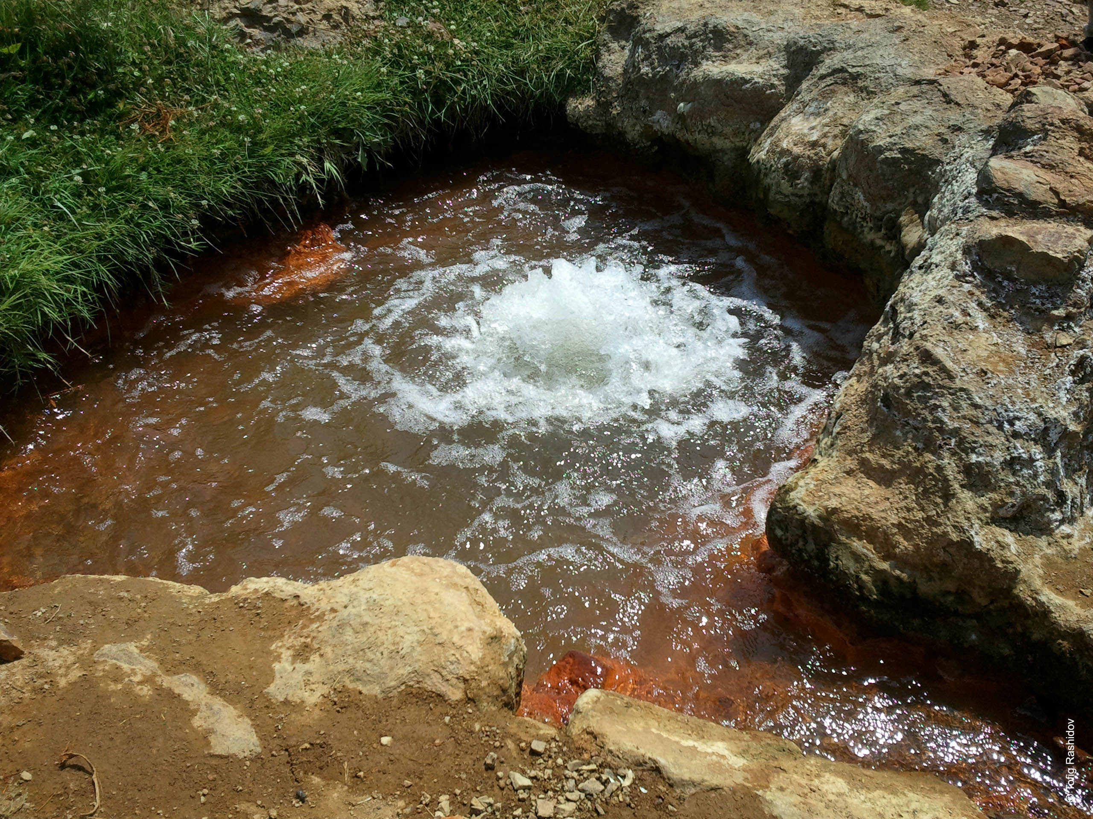
CLASES DE KABALÁH 22

Slide 46
Fuentes: Torah, Talmud, Jewish Concepts, Wikipedia, Kabbalah Online, Zohar, Rambán, Rashí, Maimonides, Bereshit con Rashí, Rabí Shimsom Rafael Hirsch, El Jumash, Dr. Yael Ziegler.
https://www.chabad.org/library/article_cdo/aid/2776/jewish/The-Seven-Species-and-Seven-Attributes.htm
https://www.chabad.org/kabbalah/article_cdo/aid/380377/jewish/The-Heart-and-Its-Energy.htm
https://www.rabbidavidcooper.com/cooper-print-index/2010/11/8/2358-five-dimensions-of-the-soul.html
Derechos Reservados Shalom Haverim Org
http://www.shalomhaverim.org
Director: -
ELIYAHU BAYONA BEN YOSEF
3 de Tevet 5779 – Diciembre 11, 2018 Monsey New York

